Slide 1


КАК ПРАВИЛЬНО НАПИСАТЬ НАУЧНУЮ СТАТЬЮ
Автор: к.т.н., доц. каф. АСОИУ Евсина Е.М

Slide 2
Научно-исследовательская работа
Научно-исследовательская работа - работа научного характера, связанная с научным поиском, проведением исследований, экспериментами в целях расширения имеющихся и получения новых знаний, проверки научных гипотез, установления закономерностей, проявляющихся в природе и в обществе, научных обобщений, научного обоснования проектов.
Система научно-исследовательской работы студентов представляет собой совокупность мероприятий, направленных на освоение студентами в процессе обучения по учебным планам и сверх них методов, приемов и навыков выполнения научно-исследовательских работ, развитие способностей к научному и техническому творчеству, самостоятельности и инициативы.

Slide 3



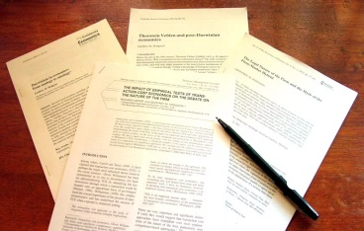
Научные студенческие работы
Реферат (от лат. refero - сообщаю, докладываю) - это краткое изложение содержания отдельного документа, его части или совокупности документов, включающее основные сведения и выводы, а также количественные и качественные данные об объектах описания. В высшем учебном заведении реферат – это индивидуальная научно-исследовательская работа студента, раскрывающая суть исследуемой проблемы с различных пози­ций и точек зрения, с формированием самостоятельных выводов.
Доклад - это развернутое устное сообщение на какую-либо тему, сделанное публично, т.е. в присутствии слушателей.
Эссе - это сочинение-рассуждение небольшого объема и свободной композиции, трактующее частную тему и представляющее попытку передать индивидуальные впечатления и соображения, так или иначе с нею связанные. Эссе - яркое, образное, личностное, пишется непринужденно и свободно.
Научный отчет - научный документ, содержащий подробное описание методики, хода исследования (разработки), результаты, а также выводы, полученные в итоге научно-исследовательской или опытно-конструкторской работы; назначение документа – исчерпывающе осветить выполненную работу по ее завершении или за определенный промежуток времени.
Тезисы - кратко сформулированные основные положения доклада, сообщения и т.д.
Научная статья - законченное авторское произведение, описывающее результаты оригинального научного исследования или посвящённая рассмотрению ранее опубликованных научных статей, связанных общей темой.

Slide 4
Научная статья
Научная статья предполагает изложение собственных выводов и промежуточных или окончательных результатов своего научного исследования, экспериментальной или аналитической деятельности. Она содержит авторские разработки, выводы, рекомендации.
Научная статья должна обладать эффектом новизны: изложенные в ней результаты не должны быть ранее опубликованы. Публикуя научную статью, автор закрепляет за собой приоритет в выбранной области исследования.
Виды научных статей:
Научно-теоретические - описывающие результаты исследований, выполненных на основе теоретического поиска и объяснения явлений и их закономерностей. Они включают результаты исследований, выполнен­ных с помощью таких методов познания, как абстрагирование, синтез, анализ, индукция, дедукция, формализация, идеализация, моделиро­вание. Статья строится по следующей схеме: автор вначале приводит основные по­ложения, мысли, которые в дальнейшем будут подвергнуты анализу с последующим выводом.
Научно-практические (эмпирические) - построенные на основе экспериментов и реального опыта, используя ряд теоретических методов, в основном опираются на практические методы измерения, наблюдения, эксперимента и т. п.
Обзорные - посвященные анализу научных достижений в определенной области за последние несколько лет.

Slide 5

Для современных научных публикаций характерны следующие особенности
Большинство журнальных статей об оригинальных исследованиях написаны в соответствии с определенным форматом: введение, методы, результаты и обсуждение (IMRAD format).
В тексте публикаций имеются полные ссылки на другие научные работы, так что читатель может самостоятельно найти работу, на которую сделана ссылка (references, citations).
В публикациях используются иллюстрации, которые описаны в тексте (tables, charts, schematic, diagrams, graphs, line-drawings, images).
Присутствует подробное описание того (методик, теоретических выкладок, рассуждений, статистическая обработка данных), как результаты были получены и каким образом автор(ы) пришли к выводам, изложенным в публикации (methods, materials).
Наибольшую ценность представляют публикации в рецензируемых журналах (peer reviewed journals). В таком журнале рукописи статей публикуются только после того, как будут критически рассмотрены и одобрены, по крайней мере, двумя специалистами (рецензентами).
Публикация постоянно находится в открытом доступе для всех читателей без каких-либо ограничений (permanent available for public).

Slide 6
Общий план построения статьи
Сформулируйте проблему, вопрос, который вы будете рассматривать в статье.
Определите тему. Необходимо выбирать ту тему, в которой вы хорошо разбираетесь. Трудно добиться цельности и ясности изложения, если автор не продумает общий план построения статьи.
Определитесь, готовы ли вы приступить к написанию статьи и можно ли ее публиковать в открытой печати. Если у вас уже есть материалы, тексты, вы работали по данной проблеме раньше, тщательно изучите все свои черновики, перечитайте прошлые публикации.
Составьте подробный план построения статьи.
Разыщите всю необходимую информацию (статьи, книги, патенты и др.) и проанализируйте ее. Обратите внимание на новые материалы. Желательно, чтобы в научной статье присутствовали ссылки на работы, опубликованные в течение последнего года. Ищите материалы не только в отдельных научных книгах, но и в периодической печати: журналах, сборниках. Много оригинальных материалов содержат сборники конференций.
Напишите введение, в котором сформулируйте необходимость проведения работы и ее основные направления.
Поработайте над названием статьи.
В основной части статьи опишите методику исследования, полученные результаты.
Сделайте выводы.
Составьте список литературы.
Напишите аннотацию.
Проведите авторское редактирование. Сократите все, что не несет полезной информации, вычеркните лишние слова, непонятные термины, неясности.

Slide 7
Составные части статьи:
Аннотация, ключевые слова.
Вводная часть (введение).
Основная часть (методика исследования, полученные результаты).
Выводы (заключение).
Список литературы (литература).

Slide 8
Формат IMRAD (Introduction, Methods, Results, and Discussion)
Название – Title
Реферат – Abstract
Введение – Introduction
Методы – Materials and Methods (Theoretical basis)
Результаты – Results
Обсуждение – Discussion
Благодарности – Acknowledgements
Список литературы – References
Разделы статьи как бы отвечают на естественные вопросы. Первый вопрос – какой проблеме посвящено исследование? Ответ должен содержаться во Введении. Следующий вопрос – как изучалась проблема? На этот вопрос отвечает раздел Методы. Каковы основные находки или даже открытия? Ищите ответ в разделе Результаты. Что означают полученные результаты? Ответ находится в разделе Обсуждение. Кроме того, любая статья начинается с Названия (Заголовка, Title), за которым следует перечисление авторов, место их работы и адреса, место выполнения представляемого исследования. Затем следует Реферат (Abstract, Summary, Resume), который является очень кратким изложением содержания статьи и в конце которого можно найти ключевые слова (key words). После Реферата собственно начинается сама статья (paper body). Чаще всего в конце статьи после раздела Обсуждение помещаются, Благодарности (Acknowledgements) и заключает статью Список использованной литературы (References, Literature cited).

Slide 9
Аннотация (abstract)
Аннотация - не зависимый от статьи источник информации. Ее пишут после завершения работы над основным тек­стом статьи. Она включает характеристику основной темы, проблемы, объекта, цели работы и ее результаты. В ней указывают, что нового несет в себе данный документ в сравнении с другими, родст­венными по тематике и целевому назначению. Рекомендуемый объ­ем - 100-250 слов на русском и английском языках.
Аннотация выполняет следующие функции:
позволяет определить основное содержание статьи, его реле­вантность и решить, следует ли обращаться к полному тексту публи­кации;
предоставляет информацию о статье и устраняет необходи­мость чтения ее полного текста в случае, если статья представляет для читателя второстепенный интерес;
используется в информационных, в том числе автоматизиро­ванных, системах для поиска документов и информации.
При написании аннотации рекомендуется использовать известные общепринятые термины;
для четкости выражения мысли – устойчивые обороты, такие как:
в работе рассмотрены / изучены / представлены / проанализированы / обобщены / проверены / предложено / обосновано…».
В аннотации необходимо избегать лишних деталей и конкретных цифр.

Slide 10
Аннотация (abstract)
Аннотации должны быть оформлены по международным стандартам и включать следующие моменты:
Вступительное слово о теме исследования.
Цель научного исследования.
Описание научной и практической значимости работы.
Описание методологии исследования.
Основные результаты, выводы исследовательской работы.
Ценность проведенного исследования (какой вклад данная работа внесла в соответствующую область знаний).
Практическое значение итогов работы.
В аннотации не должен повторяться текст самой статьи (нельзя брать предложения из статьи и переносить их в аннотацию), а также ее название. В ней не должно быть цифр, таблиц, внутритекстовых сносок.
В аннотации должны излагаться существенные факты работы, и не должно содержать материал, который отсутствует в самой статье.

Slide 11
Ключевые слова
Научные статьи все чаще печатают в интернет-изданиях, не имеющих бумажной версии, а свежие работы, как правило, ищут по ключевым терминам, поэтому включение релевантных тегов в название статьи и аннотацию крайне важно.
Чем чаще вашу работу будут находить, тем большую известность приобретут ваши идеи и находки, тем чаще на нее будут ссылаться, таким образом повышая ваш индекс цитируемости.
Ключевые слова — своего рода поисковый ключ к статье. Библиографические базы данных обеспечивают поиск по ключевым словам. Ключевые слова могут отражать основные положения, результаты, термины. Они должны представлять определенную ценность для выражения содержания статьи и для ее поиска. Кроме понятий, отражающих главную тему статьи, используйте понятия, отражающие побочную тему. В качестве ключевых слов могут выступать как отдельные слова, так и словосочетания. Обычно достаточно подобрать 5–10 ключевых слов или словосочетаний.

Slide 12
Введение
Во Введении должна быть обоснована актуальность рассматриваемого вопроса (что Вы рассматриваете и зачем?) и новизна работы, если позволяет объем статьи можно конкретизировать цель и задачи исследований, а также следует привести известные способы решения вопроса и их недостатки.
Актуальность темы – степень ее важности в данный момент и в данной ситуации для решения данной проблемы (задачи, вопроса). Это способность ее результатов быть применимыми для решения достаточно значимых научно-практических задач.
Новизна – это то, что отличает результат данной работы от результатов других авторов.
Цели и задачи исследований. Важно, чтобы при выборе темы четко осознавать те цели и задачи, которые автор ставит перед своей работой.
Исходные гипотезы, если они существуют.
Также в этой части работы читателя при необходимости знакомят со структурой статьи.
После написания введения его необходимо проанализировать по следующим ключевым пунктам:
четко ли сформулированы цели, объект и исходные гипотезы, если они существуют;·
нет ли противоречий;·
указана ли актуальность и новизна работы;·
упомянуты ли основные исследования по данной теме.

Slide 13
Основная часть
Основная часть включает само исследование, его результаты, практические рекомендации.
От самостоятельного исследователя требуется умение:
1. Выбрать задачу для исследования.
2. Пользоваться имеющимися средствами для проведения исследования или создавать свои, новые средства.
3. Разобраться в полученных результатах и понять, что нового и полезного дало исследование.
Методология
В данном разделе описывается последовательность выполнения исследования и обосновывается выбор используемых методов. Он должен дать возможность читателю оценить правильность этого вы­бора, надежность и аргументированность полученных результатов. Смысл информации, излагаемой в этом разделе, заключается в том, чтобы другой ученый достаточной квалификации смог воспроизвести исследование, основываясь на приведенных методах. Отсылка к лите­ратурным источникам без описания сути метода возможна только при условии его стандартности или в случае написания статьи для узко­специализированного журнала.
Результаты
В этой части статьи должен быть представлен авторский аналити­ческий, систематизированный статистический материал. Результаты проведенного исследования необходимо описывать достаточно полно, чтобы читатель мог проследить его этапы и оценить обоснованность сделанных автором выводов. По объему эта часть занимает централь­ное место в научной статье.

Slide 14
Заключение
Заключение содержит краткую формулировку результатов, полученных в ходе работы. В заключении, как правило, автор исследования суммирует результаты осмысления темы, выводы, обобщения и рекомендации, которые вытекают из его работы, подчеркивает их практическую значимость, а также определяет основные направления для дальнейшего исследования в этой области знаний.
В нем в сжатом виде повторяются главные мысли ос­новной части работы. Всякие повторы излагаемого материала луч­ше оформ­лять новыми фразами, новыми формулировками, отли­чающимися от высказанных в основной части статьи. В этом раз­де­ле необходимо сопоставить полученные результаты с обозна­ченной в начале работы целью. В заключении суммируются ре­зультаты ос­мысления темы, де­лаются выводы, обобщения и реко­мендации, ко­торые вытекают из работы, подчеркивается их прак­тическая значи­мость, а также опреде­ляются основные направления для дальней­шего исследования в этой области. В заключительную часть статьи желательно включить попытки прогноза развития рассмот­ренных вопросов.
Выводы нельзя отождествлять с аннотацией, у них разные функции. Выводы должны показывать, что получено, а аннотация — что сделано. Выводы не могут быть слишком многочисленными. Достаточно трех-пяти ценных для науки и производства выводов, полученных в итоге нескольких лет работы над темой. Выводы должны иметь характер тезисов. К каждому из них автор мог бы добавить слова: «можно утверждать, что...».

Slide 15
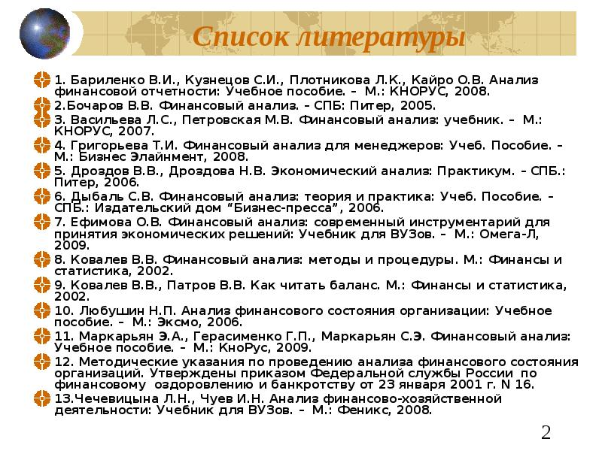
Литература
Важно правильно оформить ссылку на источник в списке литературы. Разные издательства предъявляют неодинаковые требования к его оформлению. Но в любом случае следует указать фамилии авторов, журнал, год издания, том (выпуск), номер, страницы. Интересующийся читатель должен иметь возможность найти указанный литературный источник. Бывают случаи, когда по указанному адресу источник не удается обнаружить. Столкнувшись с этим, теряешь доверие и к автору, и к его работе.
Следует помнить, что научная статья – это не монография, и список литературы должен ограничиваться как временными рамками (публикации за последние 5–8 лет, и лишь в случае необходимости допускаются ссылки на более ранние работы), так и их количеством (в оригинальных статьях желательно цитировать не более 15–20 источников).
– 50–80).

Slide 16
Ссылки
Ссылки в статье на литературные источники можно оформить тремя способами:
выразить в круглых скобках внутри самого текста (это может быть газетный или журнальный материал);
опустить в нижнюю часть страницы с полными выходными данным;
указать в квадратных скобках номер источника и страницу из алфавитного списка литературы.
Последовательность формирования списка может быть различной:
по алфавиту фамилий авторов или названий документов;
по мере появления сносок;
по значимости документов (нормативные акты, документальные источники, монографии, статьи, другая литература);
по хронологии издания документов и т.п.
Основные элементы библиографического описания приводятся в следующей последовательности: фамилия автора и его инициалы, название книги без кавычек, место издания, название.
Единый формат оформления пристатейных библиографических списков в соответствии с ГОСТ Р 7.05-2008 «Библиографическая ссылка» (Примеры оформления ссылок и пристатейных списков литературы)

Slide 17
Правила цитирования материалов
Произведения науки, литературы и искусства и иные источники, на которые ссылаются в письменных работах, должны быть указаны в списке литературы.
В случае необходимости дословного цитирования фрагмента оригинального авторского произведения заимствованный текст должен быть взят в кавычки с обязательной ссылкой на источник, содержащий данный текст. Допускается также выделение чужого текста в отдельном абзаце без кавычек, но ссылка на источник должна быть обязательно.
Воспрещается выдавать одну и ту же письменную работу за разные. Эти случаи рассматриваются как плагиат. Кроме того, как плагиат рассматривается прямое использование текста (значительной части текста) из своих собственных письменных работ в других своих собственных письменных работах без ссылки на первоисточники.
Неоднократное опубликование одного и того же материала или идей в различных журналах, иностранных или национальных, указывает на научную стерильность (scientific sterility) и является саморекламой.
Повторение самого себя, самоплагиат, (self-plagiarism) означает недостаточность научной объективности и скромности.
Каждый из авторов статьи, обременен интеллектуальной ответственностью за содержание статьи, а также за все этические и юридические последствия публикации.
Добросовестное или честное использование (fair use) произведения, защищенного копирайтом (©), требует выполнения определенных правил. Наиболее известное из них – обязательная ссылка на произведение и цитирование не более двух абзацев оригинального текста.

Slide 18
Язык изложения
Научная статья должна быть написана живым, образным языком, что всегда отличает научные работы от не относящихся к таковым.
Необходимо избегать в тексте лишние слова: «в целях» вместо «для», «редакция просит читателей присылать свои замечания» (слово «свои» — лишнее), «весь технологический процесс в целом» (убрать слово «весь» или «в целом») и т. д.
В то же время, уместны слова-вставки: «действительно», «конечно», «в самом деле», «с другой стороны» и т.д., используемые для логических переходов в тексте. Такие слова, хотя и не украшают текст, но являются «дорожными знаками», предупреждающими о поворотах мысли автора.
Большое значение имеет интуиция автора. Так, если при повторном чтении написанной статьи у него возникает какое-то неудобство от фразы, то можно использовать следующий прием. Представьте, что этой фразы нет. Изменилось ли при этом что-нибудь в статье: потерялась логика изложения, пропал смысл? Если нет, смело вычеркивайте эту фразу, какой бы красивой она не была.
Вы можете использовать различные вводные слова и фразы: «во-первых», «во-вторых», «в-третьих», «кроме того», «наконец», «затем», «вновь», «далее», «более того», «вместе с тем», «в добавление к вышесказанному», «в уточнение к вышесказанному», «соответственно», «подобным образом», «следовательно», «подводя итоги», «в заключение». Однако не следует злоупотреблять вводными фразами и начинать с них каждое предложение.
Можно завести словарик емких слов и выражений, что особенно полезно при написании статей на неродном языке.
Изложить мысль в статье понятно.

Slide 19
Закон о русском языке
СПИСОК грамматик, словарей и справочников, содержащих нормы современного русского литературного языка при его использовании в качестве государственного языка Российской Федерации:
1. Орфографический словарь русского языка. Букчина Б.З., Сазонова И.К., Чельцова Л.К. М: «АСТ-ПРЕСС», 2008. 1288 с.
2. Грамматический словарь русского языка: Словоизменение. Зализняк А.А. М.: «АСТ-ПРЕСС» 2008. 794 с.
3. Словарь ударений русского языка. Резниченко И. Л. М.: « АСТ-ПРЕСС», 2008. 943 с. 4. Большой фразеологический словарь русского языка. Значение. Употребление. Культурологический комментарий. Телия В.Н. М. : «АСТ-ПРЕСС», 2008. 782 с.
Федеральный закон о государственном языке Российской Федерации от 1 июня 2005 г. N 53-ФЗ. (Закон о русском языке)
Минобрнауки России. Приказ № 195 от 08 июня 2009 г. Об утверждении списка грамматик, словарей и справочников, содержащих нормы современного русского литературного языка при его использовании в качестве государственного языка Российской Федерации

Slide 20
Терминология
Автор должен стремиться быть однозначно понятым. Для этого ему необходимо следовать определенным правилам:
употреблять только самые ясные и недвусмысленные термины;
не употреблять слово, имеющее два значения, не определив, в каком из них оно будет применено;
не применять одного слова в двух значениях и разных слов в одном значении;
не следует злоупотреблять иноязычными терминами. Как правило, они не являются синонимами родных слов, между ними обычно имеются смысловые оттенки. Придумывать новые термины следует лишь в тех случаях, когда речь идет о новых, ранее неизвестных явлениях;
важны стройность изложения и отсутствие логических разрывов. Текст полезно разбить на отдельные рубрики. Это облегчит читателю нахождение требуемого материала. Однако рубрик не должно быть слишком много.

Slide 21

Авторская справка
Авторскую справку можно скачать на сайтах журналов. Важно, чтобы в ней были указаны все обязательные поля:
Фамилия, имя и отчество (полностью). Укажите полностью, не сокращайте имя и отчество до инициалов.
Место работы/учебы, должность. Если вы являетесь студентом, укажите кафедру, факультет и вуз (полностью, без сокращений). Если у вас есть другое место работы, можно указать и его.
E-mail. Обязательно укажите контактный e-mail. Это наиболее удобное средство связи, чтобы сотрудники редакции или читатели могли обратиться к вам.
Адрес. Укажите почтовый адрес с индексом (домашний и организации).
Телефон. Укажите мобильный телефон для оперативной связи сотрудников редакции, можно дополнительно указать домашний или рабочий номер.
Также укажите желаемый месяц публикации, количество заказываемых дополнительных авторских журналов.

Slide 22
Общие рекомендации по написанию статьи, которая будет переводиться не автором, следующие:
Пишите как можно проще. Не жертвуйте простотой ради красоты текста! А точнее, самый красивый текст в данном случае – самый простой и понятный.
Не используйте литературные приемы, такие как метафора, аллегория и другие. Они только отвлекают читателя от сути и нелегки для перевода.
Избегайте длинных предложений (одна законченная мысль в одном предложении). Скорее всего, переводчик, стараясь избежать неточностей, все равно разделит длинные предложения на более короткие.
Используйте как можно больше иллюстраций.
Будьте точны в использовании терминов и как можно больше терминов переводите сами.
Вводите новые термины и аббревиатуры только в случай крайней необходимости. Если вводите новый термин, четко определите его.
Придерживайтесь общепринятых обозначений в формулах.
Структурируйте текст – делайте подзаголовки.

Slide 23
Техническое оформление статьи
В каждом журнале существуют свои требования к оформлению научной статьи. О них можно узнать и в электронной, и в бумажной версии журнала. Любой невыполненный пункт требований (ненадлежащие поля, абзацный отступ или неверно оформленный список литературы) может послужить поводом для отклонения статьи.
Если журнал рецензируемый, то все поступающие статьи сначала проходят рецензирование, а затем рассматриваются редакционной коллегией. Рецензент может рекомендовать статью к опубликованию; рекомендовать к опубликованию после доработки с учетом замечаний; не рекомендовать статью к опубликованию. Если рецензент рекомендует статью к опубликованию после доработки с учетом замечаний или не рекомендует статью к опубликованию – в рецензии должны быть указаны причины такого решения.
Наличие существенной доли критических замечаний рецензента при общей положительной рекомендации позволяет отнести материал к разряду полемичных и печатать его в порядке научной дискуссии.
Принятые к публикации материалы статьи с замечаниями рецензента и редколлегии направляются автору. После внесения исправлений автор представляет в редакцию журнала доработанный вариант статьи.
Оформление согласно:
- ГОСТ 7.89-2005 Система стандартов по информации, библиотечному и издательскому делу. Оригиналы текстовые авторские и издательские требования
- ГОСТ 7.12-93 Сокращение русских слов и словосочетаний в библиографическом описании

Slide 24
Порядок авторства
Издания предоставляют широкие возможности для описания роли в исследовании его участников.
Во-первых, это последовательность перечисления авторов: первый автор — это человек, внесший наибольший вклад в работу, собственно экспериментатор; далее авторы следуют в порядке уменьшения значимости их роли в исследовании, и последним должен быть указан руководитель лаборатории, где было выполнено исследование, либо руководитель проекта. Если работа была выполнена двумя учеными в равных долях, то есть возможность указать нескольких авторов в качестве «первых» (Joint first authorship); реже встречаются несколько «последних» авторов — обычно так бывает, если работа сделана в сотрудничестве двух научных групп.
Во-вторых, все чаще выделяется специальный раздел в конце статьи, в котором четко прописывается вклад каждого из соавторов в работу. При этом если человек не выполнил никакой задачи, редактором может быть поставлен вопрос о его исключении из ряда соавторов.
В-третьих, существует раздел «Благодарности», в котором можно отметить человека, влиявшего на проект, но не принявшего непосредственного участия в нем. На индивидуальном уровне вопросы авторства с
.

Slide 25
Рецензирование
Обычно в журналах есть четыре варианта рекомендаций рецензентов и решения редактора:
принять «как есть»;
принять с небольшими изменениями — «minor revision» (обычно в таких случаях редактор просто проверяет, внесены ли они в новую версию);
принять условно с большими изменениями — «major revision» (как правило, означает дополнительное рецензирование);
отклонить.
В последнее время «major revision» заменяют на «отклонить с возможностью повторного рассмотрения» — это практически одно и то же; журналы таким образом стараются чисто формально сократить среднее время от получения до принятия статьи.
Готовя исправленную версию, стоит выделить цветом все изменения в тексте или править в режиме записи изменений — это облегчит работу редактору, — и некоторые журналы прямо этого требуют.
Сделав новую версию, подготовьте письмо редактору с перечислением всех содержательных комментариев рецензентов и ваших ответов на них. Полезно понимать, что основным читателем этого письма опять же будет редактор, поэтому в нем должно быть как можно меньше споров. К каждому замечанию напишите, что вы согласны, внесли требуемую правку и приведите исправленный кусок, либо напишите, что не согласны. В преамбуле опишите в общем, какие дополнительные исследования или существенные переработки текста были сделаны. Все это повышает ваши шансы на то, что редактор примет статью без повторного раунда рецензирования.

Slide 26
Авторские права
При представлении рукописи для опубликования в журнал Вам и вашим соавторам придется подписывать сразу при представлении рукописи на рассмотрение или позже, при принятии рукописи к печати, форму, которая по-английски называется «copy transfer form» или «copyright agreement». Эта форма содержит несколько важных положений, суть которых заключается в следующем:
представляемая для опубликования рукопись является оригинальной, ранее нигде не публиковалась и не представлена для публикации в другое издание;
в списке авторов перечислены все и только те, кто в соответствии с этическими нормами академического сообщества могут считаться авторами;
направляя статью для опубликования в журнал, авторы передают копирайт редакции журнала;
в случае опубликования статьи в журнале, вы не имеете права публиковать ее где-либо еще без согласия редакции;
оригинальная научная статья может быть опубликована в первичном научном журнале только раз;
для повторного опубликования статьи во вторичной научной литературе также необходимо получить разрешение редакции журнала, в котором статья была опубликована в первый раз.
Все научные журналы требуют, чтобы представляемая рукопись статья была оригинальной и ранее не опубликованной. Это требование чаще всего содержится в инструкции для авторов.

Slide 27

Чем руководствоваться при выборе журнала?
1. Тематика журнала. Самое главное — найти такой или такие журналы, которые наиболее подходят под тематику вашего исследования. Затем стоит адекватно оценить уровень значимости и качество вашей работы, сравнив ее с другими статьями в данном издании, и решить, заинтересуются ли редакторы журнала вашей работой, чтобы не терять драгоценное время — не только ваше, но и редакторов.
2. Различные индексы и рейтинги. Также важно обратить внимание на индекс цитирования и импакт-фактор (IF), который равен среднему количеству ссылок на статью в данном журнале за два года. Именно по IF журнала, в котором статья опубликована, будут оценивать вашу успешность.
3. Время публикации. Внимательно смотрите на график выхода журнала.
4. Стоимость публикации.

Slide 28
Квартили журналов
Квартили Q-1 и Q-2 и к ним относятся самые известные и авторитетные журналы. Статьи в этих журналах характеризуются не только высоким уровнем уникальности научных достижений и глубоким анализом проблемы, но и четкой структурой, научным стилем изложения, использованием современного методологического аппарата.
Квартили Q-3 и Q-4 объединяют журналы невысокого рейтинга. Но это вовсе не значит что это плохие журналы, которые принимают к печати все подряд без разбору и публиковаться в них можно без проблем. Это заблуждение. Отношение ко всем публикациям журналов 3 и 4 квартиля достаточно строгое, и все они проходит через квалифицированное и объективное рецензирование, а иногда даже в несколько этапов.

Slide 29


Slide 30
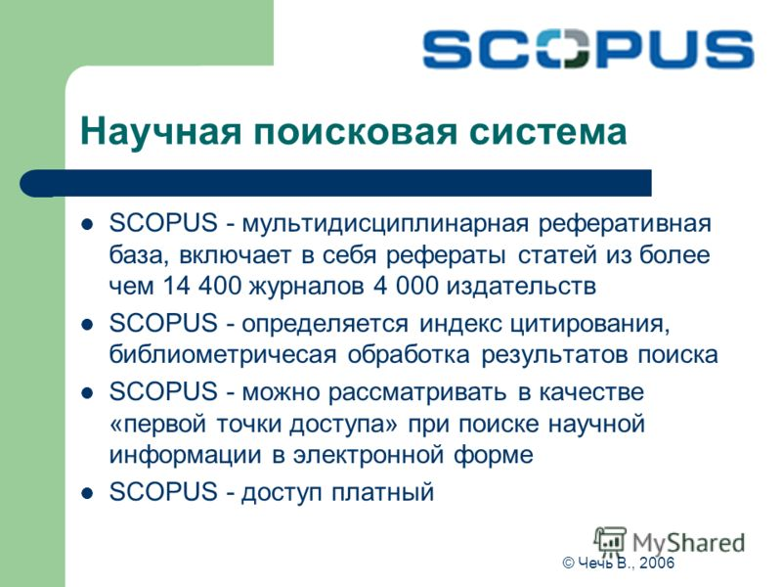
Scopus

Slide 31
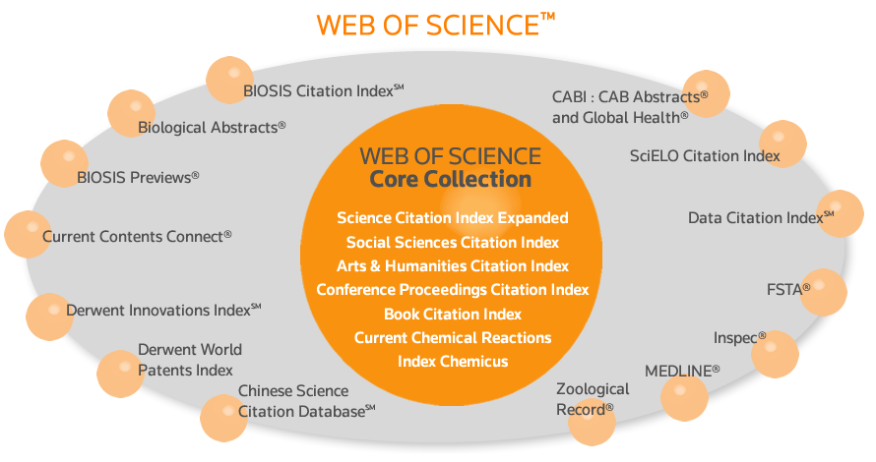

Slide 32

Cyberleninka

Slide 33
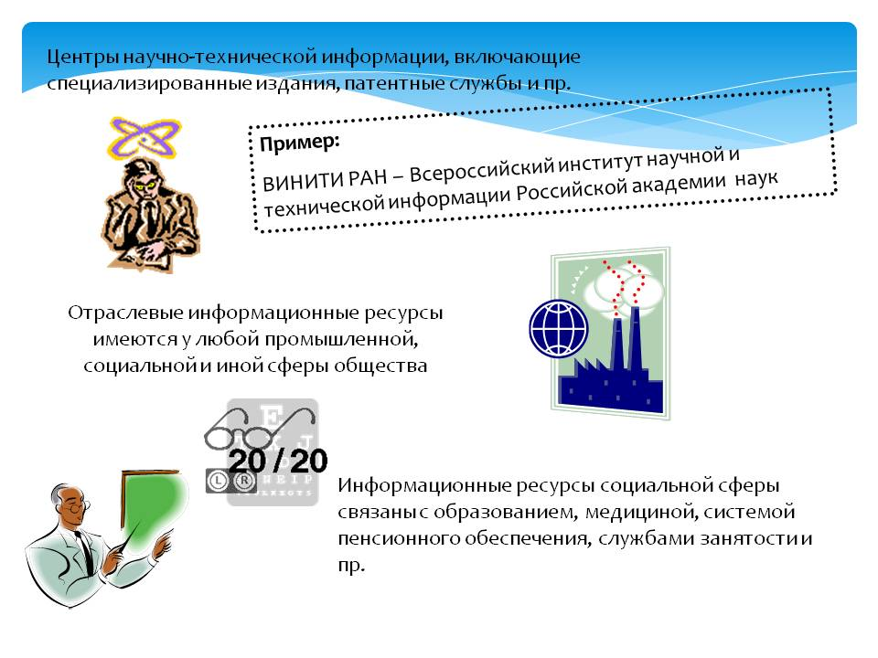
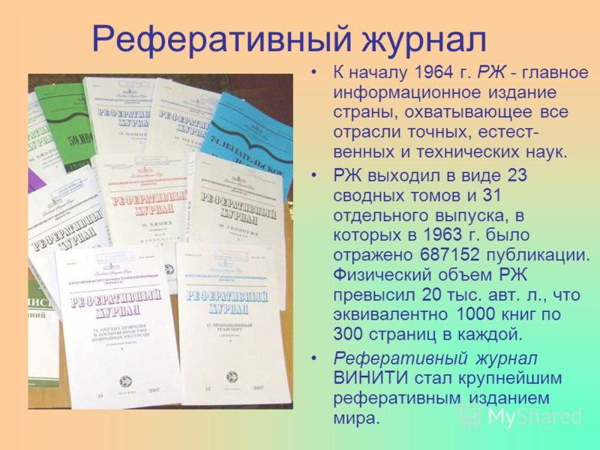
Реферативный журнал ВИНИТИ
РЖ ежегодно отражает свыше 800 тысяч документов, среди которых более 40% поступает из российских источников. РЖ состоит из 24 сводных томов, включающих 182 выпуска, на каждый из которых подписка может быть оформлена отдельно, и 39 отдельных выпусков. Всего ежемесячно издается 221 выпуск РЖ по различным отраслям науки и техники, а также некоторым межотраслевым проблемам.
РЖ выпускается как в печатной, так и в электронной формах.

Slide 34
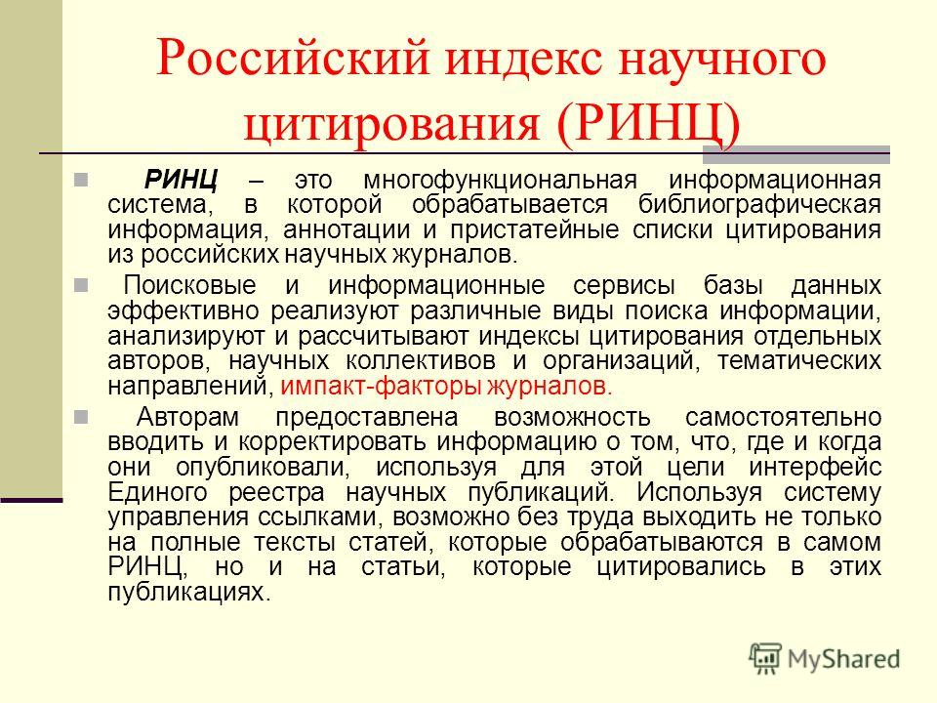
Российский индекс научного цитирования

Slide 35
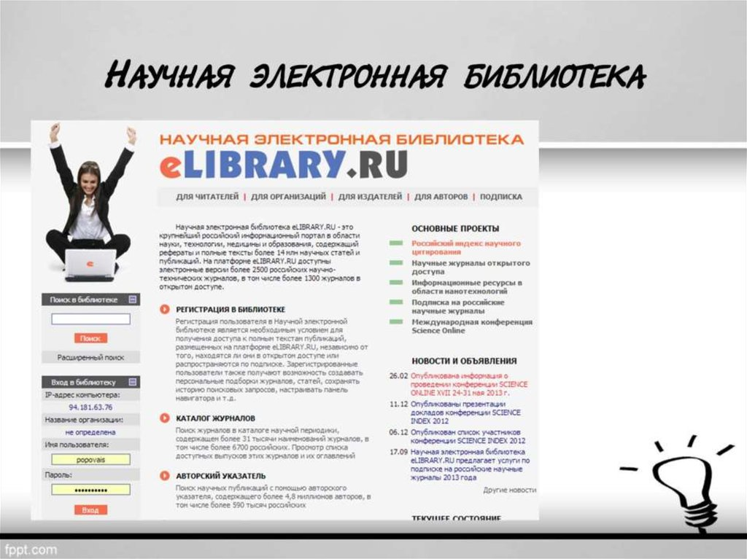
Elibrary.ru

Slide 36
Системы учета и поиска научных публикаций
Scopus – поисковая платформа компании Elsevier (http://info.scopus.com), которая охватывает более 20000 рецензируемых журналов, а также сериальные издания (серии книг, материалы конференций), имеющие ISSN (International Standard Serial Numbers), и патенты.
CiteSeer – первая автоматизированная бесплатная система индексирования научных публикаций, которая появилась в 1997 году. Она включает, прежде всего, публикации по информационным технологиям.
Google Scholar представляет собой свободно доступный интернет-поисковик, который охватывает научные публикации разных форматов и из разных областей науки. Выпущенный в бета-версии в ноябре 2004 года, Google Scholar включает в себя большинство рецензируемых электронных журналов Европы и Америки от крупнейших научных издательств.
Scirus – бесплатный продукт компании Elsevier. Позволяет найти новейшие научные отчеты, диссертации, журнальные статьи, патенты, препринты, которые на охватываются другими поисковыми системами.

Slide 37
ТРЕБОВАНИЯ К ОФОРМЛЕНИЮ СТАТЬИ
С 17 по 22 апреля 2024 года в ФГБОУ ВО «Астраханский государственный технический университет» будет проводиться 74-я Международная студенческая научно-техническая конференция (74-я МСНТК). Рабочие языки конференции: русский, английский.
Заявки для участия в конференции принимаются по электронному адресу astu-msntk@mail.ru (обязательно дождитесь подтверждения получения письма): при участии в форме устного доклада (с публикацией) – до 31 марта 2024 года; только материалы для публикаций – до 30 апреля 2024 года. По итогам работы конференции будет издан электронный сборник материалов. Публикация в сборнике материалов конференции бесплатная.
В конференции могут принять участие студенты, бакалавры и магистранты. Все предоставляемые для публикации работы будут рецензироваться и проверяться в системе «Антиплагиат.ВУЗ». Публикация реферативных работ не допускается.
Обязательным условием для студентов, бакалавров и магистрантов является предоставление отсканированного экземпляра публикации с визой научного руководителя на электронную почту astu-msntk@mail.ru. При невыполнении данного условия публикация изымается из сборника материалов конференции.
Для студентов, бакалавров и магистрантов ФГБОУ ВО «АГТУ» в обязательном порядке необходимо предоставить бумажный экземпляр публикации с визой научного руководителя и председателя секции в центр научно-инновационного развития (1.301, тел. 614-597). При невыполнении данного условия публикация изымается из сборника материалов конференции.
Участник конференции может опубликовать не более 5 статей в 1 сборнике.
Материалы, поданные с нарушением требований и с оригинальностью текста менее 50%, приниматься не будут.

Slide 38
Регистрационная карта участника конференции
(заполняется на каждого участника отдельно)
Фамилия, имя, отчество участника
Организация (полное название), курс/ год обучения
Контактный сотовый телефон, e-mail
Название секции
Название доклада (публикации)
Фамилия, имя, отчество научного руководителя Без указания научного руководителя заявка будет отклонена
Ученая степень, ученое звание, должность научного руководителя
Контактный сотовый телефон, e-mail научного руководителя
Форма участия (устный доклад, только публикация, доклад и публикация)*

Slide 39
Требования к оформлению публикаций
Объем публикации: от 2 до 3 страниц
Формат бумаги: А4; Ориентация: книжная; Гарнитура шрифта: Times New Roman
Поля: верхнее – 2,4 см, нижнее – 2,6 см, левое – 2,8 см, правое – 2,6 см. От края колонтитула: верхнего – 1,25 см, нижнего – 1,7 см.
Кегль. Размер основного кегля – 14. Абзацный отступ – 1,25 см. Межстрочный интервал – (множитель) 1,1.
В заголовке указать инициалы и фамилию(и) автора(ов), e-mail, ученую степень и ученое звание научного руководителя, инициалы и фамилию научного руководителя, название доклада и наименование секции. Название файла – фамилия (фамилии) автора(ов).
Формулы. При наборе формул рекомендуется использовать следующие кегли шрифтов: основной –14; крупный индекс –11; мелкий индекс – 9; крупный символ – 20; мелкий символ – 14. Гарнитура шрифта Times New Roman.
Небольшие формулы, не имеющие самостоятельного значения, набираются внутри строк текста. Наиболее важные формулы, все нумерованные формулы, а также длинные и громоздкие формулы, содержащие знаки суммирования, произведения и т.п., набирают отдельными строками. Нумеровать следует наиболее важные формулы, на которые приводятся ссылки в последующем тексте. Если формула находится на отдельной строке, необходимо сделать отбивку до и после формулы в 12 пунктов.
Рисунки. Допускаются только четкие рисунки, выполненные средствами компьютерной графики или сканированные. Ширина рисунка не должна быть больше полосы набора текста. Обозначения на рисунках должны четко читаться. До и после названия рисунка делается отбивка в 12 пунктов, выравнивание по центру. Названия рисунков 12 кеглем. Все рисунки должны быть пронумерованы и иметь подрисуночные подписи. Ссылки на рисунки в тексте обязательны.
Таблицы. Ширина таблицы не должна быть больше полосы набора текста. Название таблицы набирается жирным шрифтом 12 кегля. Кегль шрифта текста в таблице – 12. До и после названия таблицы, а также после таблицы делается отбивка в 9 пунктов. Ссылки на таблицы в тексте обязательны.
В тексте публикации должны приводиться ссылки в квадратных скобках [ ] на источники с полным описанием издания в списке использованной литературы.

Slide 40
ПРИМЕР
Секция
БИОЛОГИЯ, ЭКОЛОГИЯ И ПРИРОДОПОЛЬЗОВАНИЕ
Название работы
И.И. Иванов
iivanov@mail.ru
Научный руководитель: д.т.н., профессор А.А. Андреев
В последние десятилетия при добыче, переработке и транспортировке нефти и газа…(текст) [1].

Slide 41
СПАСИБО ЗА ВНИМАНИЕ!

